Slide 1
МИНИСТЕРСТВО ОБРАЗОВАНИЯ И НАУКИ ЧЕЧЕНСКОЙ РЕСПУБЛИКИ
ГОСУДАРСТВЕННОЕ БЮДЖЕТНОЕ УЧРЕЖДЕНИЕ
ДОПОЛНИТЕЛЬНОГО ПРОФЕССИОНАЛЬНОГО ОБРАЗОВАНИЯ «ИНСТИТУТ РАЗВИТИЯ ОБРАЗОВАНИЯ ЧЕЧЕНСКОЙ РЕСПУБЛИКИ»
Методические рекомендации по организации
образовательной деятельности
учителей и учащихся в проекте
«ПРОдвижение»
Грозный,2023

Slide 2
Цели и задачи проекта
Повышение обучающимися предметных, метапредметных и личностных результатов освоения основной образовательной программы основного начального (обучающиеся 4-х классов) и основного общего образования (обучающиеся 5 – х классов) по результатам всероссийских проверочных работ на 5%.
Формирование позитивного отношения у педагогов и обучающихся к федеральным и региональным оценочным процедурам с учетом объективности их проведения.
Обеспечение преемственности в развитии общеучебных умений, навыков и способов деятельности на основе проведения анализа сформированных умений и определения необходимых путей коррекции.
Формирование готовности к обучению в новой социально-педагогической ситуации на этапе сопровождения в период адаптации обучающихся.
Организация, проведение и анализ диагностики адаптационных возможностей обучающихся 4 классов и коррекция работы с учетом выявленных проблем.

Slide 3
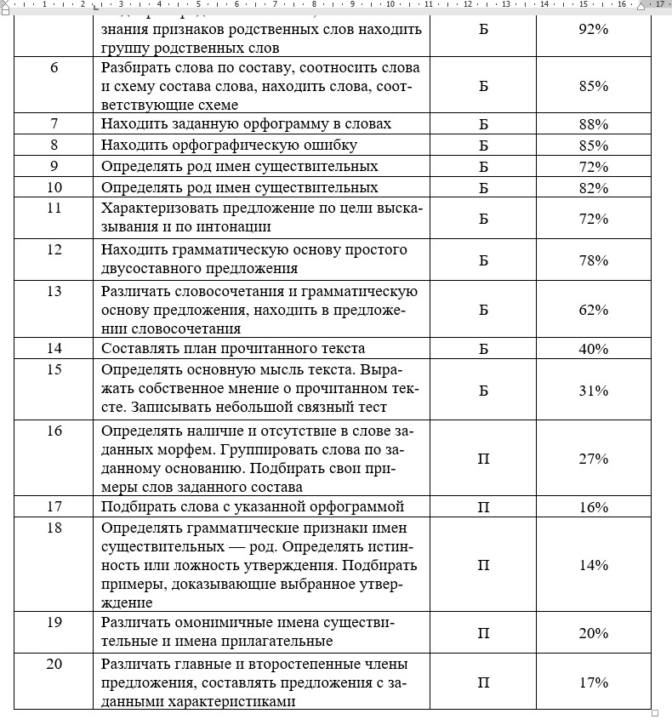
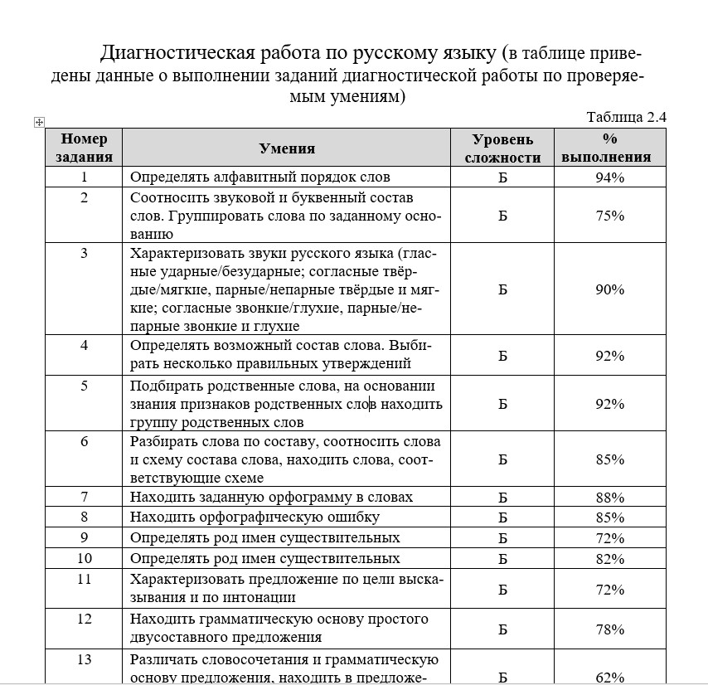

Slide 5
Структура методических рекомендаций
В I главе отражены основания для разработки и составления данных методических рекомендаций.
Во II главе раскрываются особенности проблемного анализа результатов диагностических работ/ всероссийских проверочных работ, и выявления предметных дефицитов обучающихся на уровне педагогов и заместителя руководителя общеобразовательной организации.
Глава III посвящена раскрытию последовательности действий по коррекции образовательной деятельности руководящих и педагогических работников на основе аналитических материалов.
IV глава описывает механизмы осуществления преемственности в обучении учащихся начального и основного уровня образования

Slide 6
Глава II
Составление аналитических справок /отчетов
по итогам всероссийских проверочных работ
(и других оценочных процедур)
Структура аналитической справки
Аналитическая справка состоит из 6 разделов:
1 раздел – цель оценочной процедуры.
2 раздел – объект и методы оценки.
3 раздел – статистические данные оценочной процедуры.
4 раздел – содержательный анализ результатов.
5 раздел – анализ достижений (выявление точек развития).
6 раздел – выводы и рекомендации.

Slide 7
Краткое содержание разделов аналитической справки
1 раздел
Цель оценочной процедуры
(Что и как проверяют в ходе оценочной процедуры)
2 раздел
Объект и методы оценки
(Характеристика участников и технология проведения
процедуры диагностики)
3 раздел
Статистические данные оценочной процедуры
(Описание средних данных по участникам)
4 раздел
Содержательный анализ результатов
(Текст анализа с таблицами, диаграммами и графиками)
1 уровень – учителя,
2 уровень – заместители руководителей ОО,
3 уровень – муниципальные методические службы,
4 уровень – региональный уровень.
5 раздел
Анализ достижений учащихся в разных группах
Выявить точки роста и развития
6 раздел
Выводы и рекомендации
В выводах следует определить дефициты учителей на основании дефицитов детей по конкретным умениям

Slide 8
Содержательный анализ с выявлением дефицитов осуществляется по карте достижений класса
Условные обозначения и критерии уровневой оценки
Задания повышенного уровня будут помечены * и написаны курсивом
- ниже базового уровня (ниже 50%),
- базовый уровень (50% - 65%),
- повышенный уровень (66% - 80%),
- высокий уровень (81% - 100%).

Slide 9
«Горизонтальный» анализ по карте достижений класса выявляет дефициты обучающихся
 | max | 72 | 54 | 36 | 54 | 54 | 54 | 54 | 36 | 54 | 36 | 36 | 36 | 36 | 18 | 36 | 18 | 36 | 36 | 18 | 18 | 18 | 810
 |  | 4б | 3б | 2б | 3б | 3б | 3б | 3б | 2б | 3б | 2б | 2б | 2б | 2б | 1б | 2б | 1б | 2б | 2б | 1б | 1б | 1б | 45б
Участники | Вар | 1К1 | 1К2 | 1К3 | 2К1 | 2К2 | 2К3 | 2К4 | 3 | 4(1) | 4(2) | 5(1) | 5(2) | 6(1) | 6(2) | 7(1) | 7(2) | 8 | 9 | 10 | 11 | 12 | ИТОГО | %
Ученик 1 | 2 | 1 | 1 | 1 | 0 | 0 | 0 | 0 | 2 | 3 | 0 | 2 | 0 | 0 | 0 | 0 | 0 | 2 | 0 | 0 | 0 | 1 | 13 | 29%
ученик 2 | 1 | 0 | 3 | 2 | 0 | 3 | 0 | 3 | 2 | 3 | 0 | 0 | 0 | 0 | 0 | 0 | 0 | 0 | 0 | 0 | 0 | 1 | 17 | 37,8%
Ученик 3 | 2 | 0 | 3 | 2 | 0 | 0 | 0 | 0 | 0 | 0 | 2 | 0 | 2 | 0 | 0 | 2 | 1 | 2 | 2 | 1 | 1 | 1 | 19 | 42,2%
Ученик 4 | 2 | 2 | 3 | 2 | 0 | 0 | 3 | 3 | 2 | 0 | 0 | 2 | 0 | 2 | 0 | 0 | 1 | 0 | 0 | 0 | 0 | 0 | 20 | 44,4%
Ученик 5 | 1 | 0 | 0 | 2 | 0 | 0 | 3 | 0 | 0 | 0 | 2 | 0 | 2 | 0 | 0 | 2 | 1 | 2 | 2 | 1 | 1 | 1 | 19 | 42,2%
Ученик 6 | 2 | 0 | 2 | 2 | 0 | 0 | 3 | 0 | 2 | 3 | 2 | 2 | 0 | 0 | 0 | 0 | 0 | 0 | 0 | 1 | 0 | 0 | 17 | 37,8%
Ученик 7 | 1 | 1 | 2 | 2 | 3 | 3 | 0 | 0 | 0 | 3 | 0 | 0 | 0 | 0 | 0 | 0 | 0 | 0 | 0 | 0 | 0 | 0 | 14 | 31%
Ученик 8 | 2 | 3 | 2 | 0 | 2 | 0 | 0 | 0 | 2 | 0 | 2 | 0 | 2 | 0 | 0 | 2 | 1 | 2 | 2 | 1 | 1 | 1 | 23 | 51%
Ученик 9 | 1 | 0 | 2 | 0 | 0 | 0 | 2 | 0 | 2 | 0 | 2 | 0 | 2 | 0 | 0 | 2 | 1 | 2 | 2 | 1 | 1 | 1 | 20 | 44,4%
Ученик 10 | 2 | 0 | 0 | 0 | 2 | 0 | 0 | 0 | 2 | 3 | 2 | 0 | 2 | 0 | 0 | 2 | 1 | 2 | 2 | 1 | 1 | 1 | 21 | 46,7%
Ученик 11 | 1 | 0 | 0 | 0 | 2 | 0 | 2 | 0 | 2 | 0 | 2 | 0 | 2 | 0 | 0 | 2 | 1 | 2 | 2 | 1 | 1 | 1 | 20 | 44,4%
Ученик 12 | 2 | 0 | 2 | 0 | 0 | 0 | 2 | 0 | 0 | 3 | 0 | 2 | 2 | 2 | 1 | 2 | 1 | 2 | 2 | 1 | 0 | 0 | 22 | 48,9%
Ученик 13 | 1 | 2 | 0 | 2 | 0 | 0 | 0 | 0 | 2 | 0 | 2 | 2 | 2 | 2 | 1 | 2 | 1 | 2 | 2 | 1 | 1 | 1 | 25 | 55,6%
Ученик 14 | 2 | 2 | 0 | 2 | 0 | 0 | 2 | 0 | 0 | 0 | 0 | 0 | 2 | 2 | 0 | 0 | 1 | 0 | 0 | 0 | 0 | 0 | 11 | 24,4%
Ученик 15 | 1 | 2 | 0 | 2 | 3 | 0 | 2 | 0 | 0 | 3 | 2 | 2 | 2 | 2 | 1 | 2 | 1 | 2 | 2 | 1 | 1 | 1 | 31 | 68,9%
Ученик 16 | 2 | 2 | 0 | 2 | 0 | 0 | 2 | 0 | 2 | 3 | 2 | 2 | 2 | 2 | 1 | 2 | 1 | 2 | 2 | 1 | 1 | 1 | 30 | 66,7%
Ученик 17 | 1 | 2 | 0 | 2 | 0 | 0 | 2 | 0 | 2 | 0 | 2 | 2 | 0 | 2 | 0 | 0 | 0 | 0 | 0 | 1 | 1 | 0 | 16 | 35,6%
Ученик 18 | 2 | 4 | 3 | 2 | 3 | 3 | 2 | 3 | 2 | 3 | 2 | 2 | 2 | 2 | 1 | 2 | 1 | 2 | 2 | 1 | 1 | 1 | 44 | 97,8%
 |  | 21 | 23 | 25 | 15 | 9 | 25 | 9 | 24 | 27 | 24 | 18 | 24 | 16 | 5 | 22 | 13 | 24 | 22 | 13 | 11 | 12 |  | 47,2%
 |  | 29% | 43% | 69% | 28% | 17% | 46% | 17% | 67% | 50% | 67% | 50% | 67% | 44% | 28% | 61% | 72% | 67% | 61% | 72% | 61% | 67%

Slide 10
Распределение детей на условные группы по результатам «горизонтального» анализа
Группа | Кол-во детей в группе (по результатам ВПР) | Номера заданий, вызвавших затруднения (всего заданий – 21)
1 группа – группа риска | 13 | 21 задание: 1К1, 1К2, 1К3, 2К1, 2К2, 2К3, 2К4, 3, 4(1), 4(2), 5(1), 5(2), 6(1), 6(2), 7(1), 7(2), 8, 9, 10, 11, 12
2 группа – группа прорыва | 2 | 10 заданий: 1К2, 1К3, 2К1, 2К2, 2К3, 2К4, 4(1), 5(1), 6(1), 6(2),
3 группа – группа тьюторов 1 | 2 | 5 заданий: 1К2, 2К1, 2К2, 2К4, 3
4 группа – группа тьюторов 2 | 1 | 0
Всего | 18

Slide 11
«Вертикальный» анализ по карте достижений класса
выявляет дефициты учителей
 | max | 72 | 54 | 36 | 54 | 54 | 54 | 54 | 36 | 54 | 36 | 36 | 36 | 36 | 18 | 36 | 18 | 36 | 36 | 18 | 18 | 18 | 810
 |  | 4б | 3б | 2б | 3б | 3б | 3б | 3б | 2б | 3б | 2б | 2б | 2б | 2б | 1б | 2б | 1б | 2б | 2б | 1б | 1б | 1б | 45б
Участники | Вар | 1К1 | 1К2 | 1К3 | 2К1 | 2К2 | 2К3 | 2К4 | 3 | 4(1) | 4(2) | 5(1) | 5(2) | 6(1) | 6(2) | 7(1) | 7(2) | 8 | 9 | 10 | 11 | 12 | ИТОГО | %
Ученик 1 | 2 | 1 | 1 | 1 | 0 | 0 | 0 | 0 | 2 | 3 | 0 | 2 | 0 | 0 | 0 | 0 | 0 | 2 | 0 | 0 | 0 | 1 | 13 | 29%
ученик 2 | 1 | 0 | 3 | 2 | 0 | 3 | 0 | 3 | 2 | 3 | 0 | 0 | 0 | 0 | 0 | 0 | 0 | 0 | 0 | 0 | 0 | 1 | 17 | 37,8%
Ученик 3 | 2 | 0 | 3 | 2 | 0 | 0 | 0 | 0 | 0 | 0 | 2 | 0 | 2 | 0 | 0 | 2 | 1 | 2 | 2 | 1 | 1 | 1 | 19 | 42,2%
Ученик 4 | 2 | 2 | 3 | 2 | 0 | 0 | 3 | 3 | 2 | 0 | 0 | 2 | 0 | 2 | 0 | 0 | 1 | 0 | 0 | 0 | 0 | 0 | 20 | 44,4%
Ученик 5 | 1 | 0 | 0 | 2 | 0 | 0 | 3 | 0 | 0 | 0 | 2 | 0 | 2 | 0 | 0 | 2 | 1 | 2 | 2 | 1 | 1 | 1 | 19 | 42,2%
Ученик 6 | 2 | 0 | 2 | 2 | 0 | 0 | 3 | 0 | 2 | 3 | 2 | 2 | 0 | 0 | 0 | 0 | 0 | 0 | 0 | 1 | 0 | 0 | 17 | 37,8%
Ученик 7 | 1 | 1 | 2 | 2 | 3 | 3 | 0 | 0 | 0 | 3 | 0 | 0 | 0 | 0 | 0 | 0 | 0 | 0 | 0 | 0 | 0 | 0 | 14 | 31%
Ученик 8 | 2 | 3 | 2 | 0 | 2 | 0 | 0 | 0 | 2 | 0 | 2 | 0 | 2 | 0 | 0 | 2 | 1 | 2 | 2 | 1 | 1 | 1 | 23 | 51%
Ученик 9 | 1 | 0 | 2 | 0 | 0 | 0 | 2 | 0 | 2 | 0 | 2 | 0 | 2 | 0 | 0 | 2 | 1 | 2 | 2 | 1 | 1 | 1 | 20 | 44,4%
Ученик 10 | 2 | 0 | 0 | 0 | 2 | 0 | 0 | 0 | 2 | 3 | 2 | 0 | 2 | 0 | 0 | 2 | 1 | 2 | 2 | 1 | 1 | 1 | 21 | 46,7%
Ученик 11 | 1 | 0 | 0 | 0 | 2 | 0 | 2 | 0 | 2 | 0 | 2 | 0 | 2 | 0 | 0 | 2 | 1 | 2 | 2 | 1 | 1 | 1 | 20 | 44,4%
Ученик 12 | 2 | 0 | 2 | 0 | 0 | 0 | 2 | 0 | 0 | 3 | 0 | 2 | 2 | 2 | 1 | 2 | 1 | 2 | 2 | 1 | 0 | 0 | 22 | 48,9%
Ученик 13 | 1 | 2 | 0 | 2 | 0 | 0 | 0 | 0 | 2 | 0 | 2 | 2 | 2 | 2 | 1 | 2 | 1 | 2 | 2 | 1 | 1 | 1 | 25 | 55,6%
Ученик 14 | 2 | 2 | 0 | 2 | 0 | 0 | 2 | 0 | 0 | 0 | 0 | 0 | 2 | 2 | 0 | 0 | 1 | 0 | 0 | 0 | 0 | 0 | 11 | 24,4%
Ученик 15 | 1 | 2 | 0 | 2 | 3 | 0 | 2 | 0 | 0 | 3 | 2 | 2 | 2 | 2 | 1 | 2 | 1 | 2 | 2 | 1 | 1 | 1 | 31 | 68,9%
Ученик 16 | 2 | 2 | 0 | 2 | 0 | 0 | 2 | 0 | 2 | 3 | 2 | 2 | 2 | 2 | 1 | 2 | 1 | 2 | 2 | 1 | 1 | 1 | 30 | 66,7%
Ученик 17 | 1 | 2 | 0 | 2 | 0 | 0 | 2 | 0 | 2 | 0 | 2 | 2 | 0 | 2 | 0 | 0 | 0 | 0 | 0 | 1 | 1 | 0 | 16 | 35,6%
Ученик 18 | 2 | 4 | 3 | 2 | 3 | 3 | 2 | 3 | 2 | 3 | 2 | 2 | 2 | 2 | 1 | 2 | 1 | 2 | 2 | 1 | 1 | 1 | 44 | 97,8%
 |  | 21 | 23 | 25 | 15 | 9 | 25 | 9 | 24 | 27 | 24 | 18 | 24 | 16 | 5 | 22 | 13 | 24 | 22 | 13 | 11 | 12 |  | 47,2%
 |  | 29% | 43% | 69% | 28% | 17% | 46% | 17% | 67% | 50% | 67% | 50% | 67% | 44% | 28% | 61% | 72% | 67% | 61% | 72% | 61% | 67%
С заданиями базового уровня должно справиться не менее 80% детей в классе!
С заданиями повышенного уровня могут справиться не менее 50% детей в классе!

Slide 12
Анализ завуча по дефицитам учителей
(пример)
2. Анализ результатов ВПР
Параллели 4-х классов | Задания, в % выполнения
 | 1 | 2 | 3 | 4 | 5 | 6* | 7 | 8 | 9 | 10 | 11* | Ср. %
Учитель1-Класс 1 | 69,33 | 81,09 | 87,75 | 83,75 | 84,72 | 17,42 | 34,44 | 73,51 | 51,56 | 56,63 | 19,45 | 59,97
Учитель2-Класс 2 | 50,59 | 71,01 | 80,93 | 75,77 | 81,13 | 13,14 | 24,83 | 46,49 | 41,57 | 36,03 | 23,42 | 49,54
Учитель3-Класс 3 | 57,04 | 56,30 | 91,11 | 94,44 | 100,00 | 40,00 | 20,00 | 53,33 | 77,78 | 61,11 | 8,89 | 60,00
Учитель4 - Класс 4 | 61,80 | 72,26 | 87,80 | 83,39 | 81,44 | 13,30 | 41,47 | 44,56 | 58,49 | 54,49 | 23,91 | 56,63
Учитель5 - Класс 5 | 35,13 | 63,59 | 61,19 | 72,99 | 86,25 | 6,62 | 15,41 | 44,99 | 33,98 | 29,04 | 9,16 | 41,67
Учитель6 - Класс 6 | 67,64 | 77,04 | 92,09 | 80,86 | 86,86 | 15,37 | 41,96 | 39,26 | 48,88 | 56,65 | 28,66 | 57,75
средний процент выполнения заданий по параллелям классов | 56,92 | 70,21 | 83,48 | 81,87 | 86,73 | 17,64 | 29,68 | 50,35 | 52,04 | 48,99 | 18,91 | 54,26

Slide 13
Таблица №6. Анализ предметно-методической компетентности педагогов на основе
оценки сформированности предметных умений у учащихся параллелей __ класса
№ задания проверочной работы | Кодификатор проверяемых умений и элементов содержания | Норма % : баз.-80% детей. пов. - 50% детей | Классы
 |  |  | 1. 4а | 2. 4б | 3. 4в | 4. 4г | 5. 4д | 6. 4е
1 | Умение... | 80 | 69 | 50 | 57 | 61 | 35 | 67
2 | Умение... | 80 | 81 | 71 | 56 | 72 | 63 | 77
3 | Умение... | 80 | 87 | 80 | 91 | 87 | 61 | 92
4 | Умение... | 80 | 83 | 75 | 94 | 83 | 72 | 80
5 | Умение... | 80 | 84 | 81 | 100 | 81 | 86 | 86
6* | Умение... | 50 | 17 | 13 | 40 | 13 | 6 | 15
7 | Умение... | 80 | 34 | 24 | 20 | 41 | 15 | 41
8 | Умение... | 80 | 73 | 46 | 53 | 44 | 44 | 39
9 | Умение... | 80 | 51 | 41 | 77 | 58 | 33 | 48
10 | Умение... | 80 | 56 | 36 | 61 | 54 | 29 | 56
11* | Умение... | 50 | 19 | 23 | 8 | 23 | 9 | 28
- с заданием справилось менее 50% детей;
- задания выполнили от 50% до 69% детей;
- с заданиями справилось от 70% до 80% детей и более.

Slide 14
Таблица №6. Анализ предметно-методической компетентности педагогов на основе
оценки сформированности предметных умений у учащихся параллелей __ класса
№ задания проверочной работы | Кодификатор проверяемых умений и элементов содержания | Норма % : баз.-80% детей. пов. - 50% детей | Классы
 |  |  | 1. 4а | 2. 4б | 3. 4в | 4. 4г | 5. 4д | 6. 4е
1 | Умение... | 80 | 69 | 50 | 57 | 61 | 35 | 67
2 | Умение... | 80 | 81 | 71 | 56 | 72 | 63 | 77
3 | Умение... | 80 | 87 | 80 | 91 | 87 | 61 | 92
4 | Умение... | 80 | 83 | 75 | 94 | 83 | 72 | 80
5 | Умение... | 80 | 84 | 81 | 100 | 81 | 86 | 86
6* | Умение... | 50 | 17 | 13 | 40 | 13 | 6 | 15
7 | Умение... | 80 | 34 | 24 | 20 | 41 | 15 | 41
8 | Умение... | 80 | 73 | 46 | 53 | 44 | 44 | 39
9 | Умение... | 80 | 51 | 41 | 77 | 58 | 33 | 48
10 | Умение... | 80 | 56 | 36 | 61 | 54 | 29 | 56
11* | Умение... | 50 | 19 | 23 | 8 | 23 | 9 | 28
 | Средний % выполнения заданий ВПР в классе |  | 59 | 49 | 60 | 56 | 41 | 57
 | ФИО учителей |  | Учитель | Учитель | Учитель | Учитель | Учитель | Учитель
- с заданием справилось менее 50% детей;
- задания выполнили от 50% до 69% детей;
- с заданиями справилось от 70% до 80% детей и более.

Slide 15
Анализ предметно-методической компетентности педагогов на основе
оценки сформированности предметных умений у учащихся параллелей __ класса
№ задания проверочной работы | Кодификатор проверяемых умений и элементов содержания | Норма % : баз.-80% детей. пов. - 50% детей | Классы
 |  |  | 1. 4а | 2. 4б | 3. 4в | 4. 4г | 5. 4д | 6. 4е
1 | Умение... | 80
2 | Умение... | 80
3 | Умение... | 80
4 | Умение... | 80
5 | Умение... | 80
6* | Умение... | 50
7 | Умение... | 80
8 | Умение... | 80
9 | Умение... | 80
10 | Умение... | 80
11* | Умение... | 50
- с заданием справилось менее 50% детей;
- задания выполнили от 50% до 69% детей;
- с заданиями справилось от 70% до 80% детей и более.

Slide 16
Анализ предметно-методической компетентности педагогов на основе
оценки сформированности предметных умений у учащихся параллелей __ класса
№ задания проверочной работы | Кодификатор проверяемых умений и элементов содержания | Норма % : баз.-80% детей. пов. - 50% детей | Классы
 |  |  | 1. 4а | 2. 4б | 3. 4в | 4. 4г | 5. 4д | 6. 4е
1 | Умение... | 80 | 69 | 50 | 57 | 61 | 35 | 67
2 | Умение... | 80 | 81 | 71 | 56 | 72 | 63 | 77
3 | Умение... | 80 | 87 | 80 | 91 | 87 | 61 | 92
4 | Умение... | 80 | 83 | 75 | 94 | 83 | 72 | 80
5 | Умение... | 80 | 84 | 81 | 100 | 81 | 86 | 86
6* | Умение... | 50 | 17 | 13 | 40 | 13 | 6 | 15
7 | Умение... | 80 | 34 | 24 | 20 | 41 | 15 | 41
8 | Умение... | 80 | 73 | 46 | 53 | 44 | 44 | 39
9 | Умение... | 80 | 51 | 41 | 77 | 58 | 33 | 48
10 | Умение... | 80 | 56 | 36 | 61 | 54 | 29 | 56
11* | Умение... | 50 | 19 | 23 | 8 | 23 | 9 | 28
- с заданием справилось менее 50% детей;
- задания выполнили от 50% до 69% детей;
- с заданиями справилось от 70% до 80% детей и более.

Slide 17
Откуда учитель берет часы на работу с дефицитами?
за счет:
резервного времени (при наличии);
уменьшения количества часов, отводимых на повторение освоенного содержания;
включения в освоение нового учебного материала и формирование соответствующих планируемых результатов с теми умениями и видами деятельности, которые по результатам ВПР были выявлены как проблемные поля, дефициты в разрезе каждого конкретного обучающегося, класса, параллели, всей общеобразовательной организации.

Slide 18
На основании кодификатора необходимо составить перечень тем, с которыми справилось наименьшее количество детей (менее 50%) и данные учителей с низкими показателями в классах (таблица).
На основе несформированных умений (по которым выявились дефициты) формулируются рекомендации и темы повышения квалификации
Анализ методических затруднений учителей для проектирования план-графика повышения квалификации
№ задания | Предмет | Класс и учитель
 | Проверяемые умения (по кодификатору) | Учитель 1 4а | Учитель 2 4б | Учитель 3 4в | Учитель 4 4г | Учитель 5 4д
1 | Умение... |  |  |  |  | 4д
2 | Умение...
3 | Умение... | 4а | 4б | 4в | 4г | 4д
4 | Умение... |  |  | 4в | 4г | 4д
5 | Умение... |  | 4б
6* | Умение... |  |  |  | 4г | 4д
... | ...
11* | Умение...

Slide 19
Выводы и рекомендации
В выводах следует определить дефициты учителей на основании дефицитов детей по конкретным умениям.
Направления повышения квалификации в соответствии с выявленными предметно-методическими дефицитами учителей
___классов по предмету «________»
№ задания | Тема в соответствии с несформированными умениями | ФИО учителя
1 | Умение... | А. А.А, Б.Б.Б, В.В.В.
2 | Умение... | А.А.АА, Г.Г.Г., Э.Э.Э.
3 | Умение... | Б.Б.Б.
... | ... | ...

Slide 20
РЕКОМЕНДАЦИИ ПО ИСПОЛЬЗОВАНИЮ РЕЗУЛЬТАТОВ АНАЛИЗА ВПР ФОРМУЛИРУЮТСЯ ПО УРОВНЯМ:
1. Для администрации школы:
.....
2. Для педагогов:
......
3. Для обучающихся и их родителей (законных представителей):
......

Slide 21
МЕРЫ,УПРАВЛЕНЧЕСКИЕ РЕШЕНИЯ
Приказ по окончании проведения ВПР:
1.1. в части проведения анализа и предоставления результатов завучу в срок до ...
1.2. заместителю руководителя предоставить анализ ВПР по школе на педагогический совет
2. Протокол педсовета с зафиксированным анализом и рекомендациями.
(пример приказа и протокола)
3. Приказ о внесении в срок до … изменений в ООП ООО образовательной организации, план ВСОКО, перспективный план-график повышения квалификации.

Slide 22
По итогам ВПР
• заместитель руководителя выявляет профессиональные дефициты учителей на основе анализа результатов ВПР и причины затруднений у обучающихся:
– 1) определяет график внутришкольного контроля на учебный год, утверждает систему
взаимопосещений педагогов, привлекает к диагностической работе педагога-психолога;
– 2) 3-уровневый план-график повышения квалификации педагогов;
– 3) проводит педагогический совет по теме «Как улучшить качество образования
обучающихся по результатам ВПР». На педсовете рассматривают вопросы:
• какие результаты показали обучающиеся на ВПР: анализ достижения высоких результатов и
определение причин низких результатов;
• какие основные блоки примерной основной общеобразовательной программы обучающиеся
освоили недостаточно;
• какие мероприятия помогут повысить качество подготовки обучающихся к ВПР (например,
определение тем повышения квалификации педагогов на уровне школы, муниципалитета, республики; изменение форм и методов работы с обучающимися).
• учитель, когда корректирует рабочие программы по предмету:
– включает несформированные умения в планируемые результаты, корректирует под них учебное содержание и КТП, в ФОС включает задания по развитию несформированных умений и способности обучающихся применять знания в новой ситуации;
– включает в учебные занятия задания по развитию несформированных умений и способности обучающихся применять знания в новой ситуации;
– включает задания, которые диагностируют степень сформированности универсальных учебных действий у обучающихся.
– знакомит родителей с обобщенными результатами ВПР в образовательной организации.

Slide 23
Глава III
Организация и коррекция
образовательного процесса общеобразовательных организаций
на основе анализа результатов
всероссийских проверочных работ

Slide 24
1. Этап анализа результатов ВПР
Шаг 1.
Проведение анализа результатов ВПР в 5-9 и 11-х классах:
учителя-предметники анализируют результаты:
а) каждого обучающегося;
б) каждого класса (в котором они работают);
заместители руководителей анализируют результаты:
а) каждого класса;
б) каждой параллели;
в) по общеобразовательной организации.

Slide 25
2. Организационно-методический этап
Шаг 2.
Учителям-предметникам следует внести изменения в рабочие программы:
а) по учебному предмету;
б) по учебному курсу;
в) по курсам внеурочной деятельности.
Последовательность внесения изменений в рабочие программы предметов/курсов:
в раздел «Планируемые результаты» следует включить или обозначить акценты по несформированным умениям и видам деятельности;
вносятся изменения в тематическое планирование, которое заключается в рокировке и перераспределении часов на изучение тех или иных тем/разделов в соответствии с выявленными дефицитами;
в части коррекции учебного содержания рабочей программы следует добавить темы/разделы, в рамках которых несформированы умения и виды деятельности.
если методический аппарат учебно-методических комплексов не позволяет сформировать то или иное умение на основе конкретного учебного содержания, которое включено в кодификатор проверяемых элементов содержания в описании ВПР, но отсутствует в УМК, то необходимо откорректировать тематический и календарно-тематический план с включением указанных тем/разделов.

Slide 26
Что изменится в учебном плане?
Изменения в учебном плане в части, формируемой участниками образовательных отношений, и курсов внеурочной деятельности во 2-ой четверти все количество часов может быть отведено на формирование и развитие несформированных умений, видов деятельности

Slide 27
Шаг 3.
Изменения в программе развития
универсальных учебных действий
Порядок подготовки и утверждения изменений, вносимых в программу развития универсальных учебных данных:
рабочая группа (это могут быть члены ШМО) готовит изменения в программу развития УУД включая или делая акценты на несформированные умения;
рабочей группе или ШМО необходимо согласовать коррективы в программу развития УУД с заместителем руководителя и подготовить проект изменений для рассмотрения на Педагогическом совете;
внесенные изменения рекомендуется рассмотреть на заседании Управляющего совета и Педагогического совета общеобразовательной организации;
утвердить приказом руководителя общеобразовательной организации (Приложение 5).

Slide 28
Шаг 4.
Оптимизировать использование в образовательном процессе методов обучения, организационных форм обучения, средств обучения, использование современных педагогических технологий по учебным предметам
Порядок подготовки изменений, вносимых в технологические карты, планы-конспекты урока:
учителя- предметники руководствуются скорректированным содержанием рабочих программ;
учителя-предметники вносят коррективы в технологические карты, планы-конспекты в соответствии с изменениями в рабочих программах по учебному предмету (которые согласованы со школьным методическим объединением и с курирующим заместителем руководителя).

Slide 29
Шаг 5.
Обеспечить преемственность обучения и использование межпредметных связей.
Порядок подготовки изменений, вносимых в технологические карты, планы-конспекты (согласно локальному документу школы) урока:
учителя- предметники руководствуются скорректированным содержанием рабочих программ;
учителя-предметники вносят коррективы в технологические карты, планы-конспекты в соответствии с изменениями в рабочих программах по учебному предмету с указанием механизмов:
- обеспечения преемственности обучения по учебному предмету,
- использования межпредметных связей при раскрытии темы.

Slide 30
Шаг 6.
Разработка индивидуальных образовательных маршрутов для обучающихся на основе данных о выполнении отдельных заданий.
Эффективным инструментом для дифференциации и построения индивидуальной траектории обучения являются карта учебных достижений класса для учителя и карты индивидуальных достижений обучающихся, которые использовались в проектах «Я сдам ЕГЭ!», «За честный ОГЭ» и «Будущее ЧР».

Slide 31
3. Обучающий этап
Шаг 7.
Проводить учебные занятия с учетом соответствующих изменений, внесенных в рабочие программы
В процесс организации и проведении учебных занятий необходимо:
включить формирование и развитие несформированных умений, видов деятельности;
связать освоение нового учебного материала и формирование соответствующих планируемых результатов с теми умениями и видами деятельности, которые по результатам ВПР были выявлены как проблемные поля, дефициты в разрезе каждого конкретного обучающегося, класса, параллели, всей общеобразовательной организации.

Slide 32
5. Оценочный этап
Шаг 8.
Внести изменения в Положение о внутренней системе оценки качества образования в общеобразовательной организации
Шаг 9.
Включить в состав учебных занятий для проведения текущей, тематической, промежуточной оценки обучающихся задания для оценки несформированных умений и видов деятельности

Slide 33
Шаг 10.
Проводить анализ результатов текущей, тематической и промежуточной оценки планируемых результатов образовательной программы основного общего образования
Последовательность проведения анализа текущей, тематической и промежуточной оценки к концу 3-ей четверти и до начала следующей четверти или триместра:
учителя-предметники проводят анализ текущей, тематической и промежуточной оценки планируемых результатов с учетом несформированных умений и видов деятельности по каждому ученику и классу и определяют наметившуюся динамику их изменений, выводят новые дефициты (если таковые обнаружатся в ходе анализа);
руководители методических объединений (при наличии) и/или заместитель руководителя образовательной организации по УВР проводят анализ текущей, тематической и промежуточной оценки планируемых результатов с учетом несформированных умений и видов деятельности по параллелям классов, классов по годам обучения и по общеобразовательной организации в целом;
руководитель принимает управленческие решения (меры) по итогам анализа текущей, тематической и промежуточной оценки планируемых результатов с учетом несформированных умений и видов деятельности по образовательной организации.

Slide 34
6. Рефлексивный этап
Шаг 11.
Провести анализ эффективности принятых мер по организации образовательного процесса общеобразовательных организаций на уровне основного общего образования на основе результатов ВПР

